Slide 1
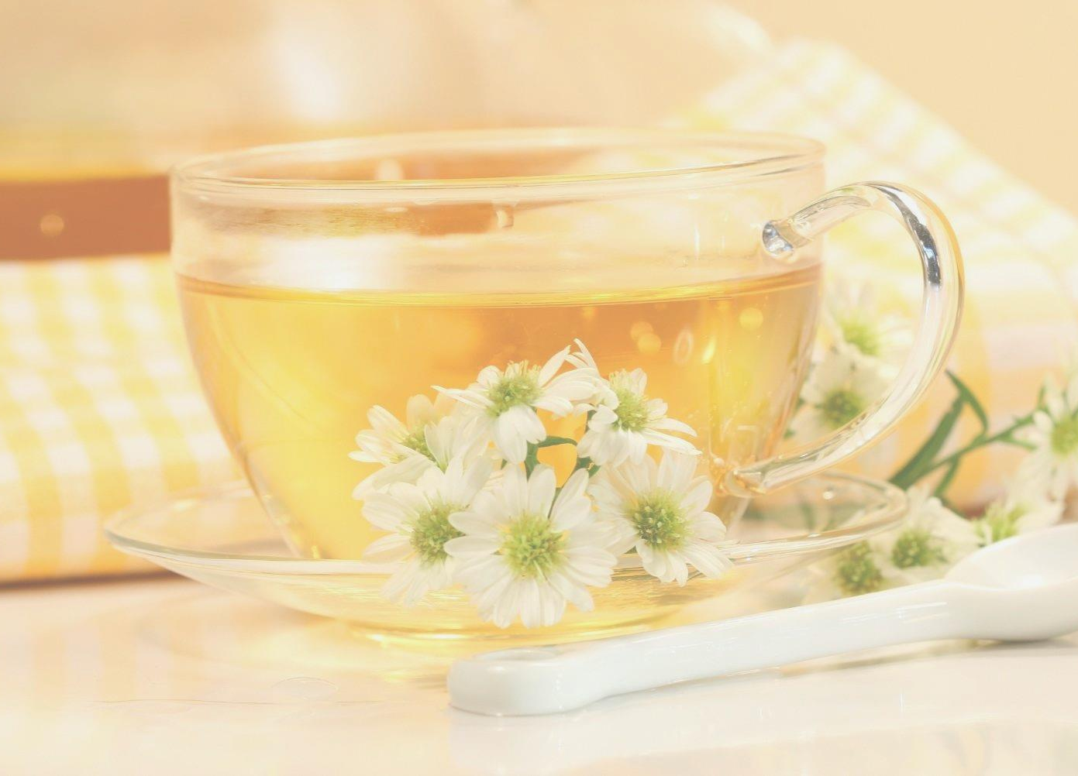
муниципальное дошкольное образовательное учреждение
«Детский сад №25 Ворошиловского района Волгограда»
Проект
«Чтобы не болеть»
Авторы: воспитанники группы для детей
старшего возраста №14 Ефимов Никита,
Демин Денис, Румынина Дарья
Руководитель проекта:
Сангаджиева Алина Владимировна,

Slide 2
На улице слякоть, на улице холод. Инфекция снова нагрянула в город И дарит Инфекция не шоколадки, А кашель и насморк, озноб, лихорадку. Я снова таблетки противные пью, И в горький сироп слезы горькие лью. И думаю: как хорошо было предкам, Пока Парацельс не придумал таблетки! Знакомы им не были спреи, микстуры, Пилюли, сиропы от температуры, И все, что в аптеках стоит в наши дни! А правда: ну как же лечились они???

Slide 3
Ромашка аптечная

Slide 4
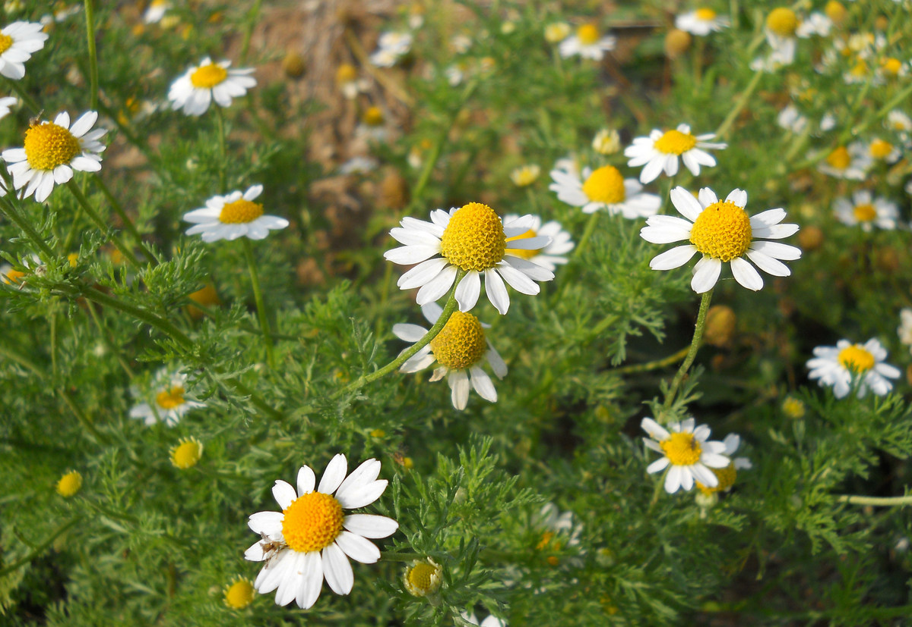
Моя бабушка всегда собирает и сушит ромашку.

Slide 5
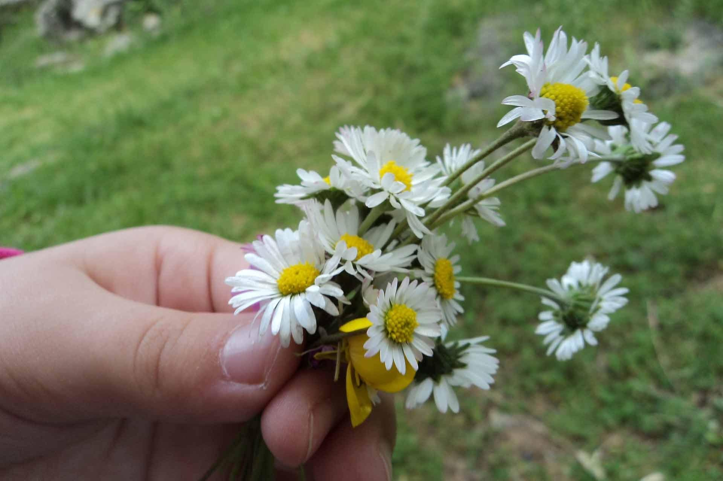
Мы с бабушкой рано утром уходили на луг, подальше от поселка, срывали цветки ромашки и приносили домой.

Slide 6
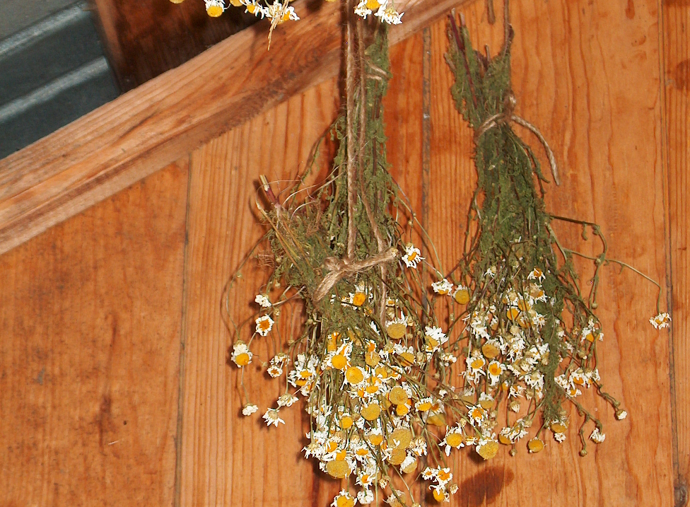
Сушили ромашку в сарае, куда совсем не проходит солнышко.

Slide 7
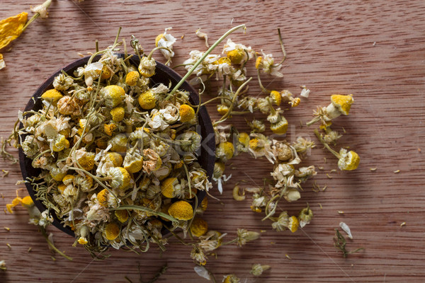
Высушенную ромашку сложили в картонную коробку и я привезла ее в город.

Slide 8
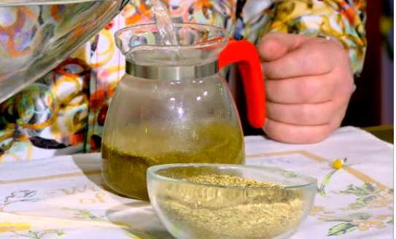
Мы с мамой дома вечером заваривали ромашковый чай: 2 ложки ромашки заливали кипятком и закутывали чайник полотенцем.

Slide 9
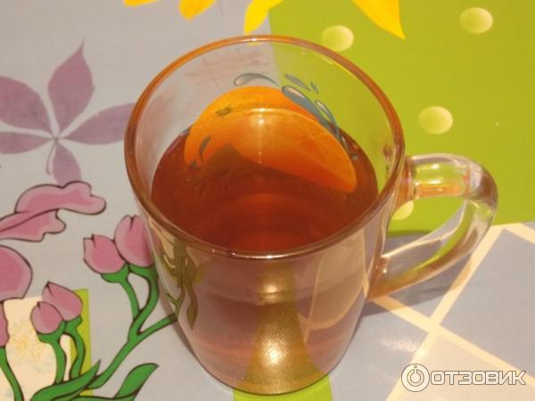
Всей семьей пили ромашковый чай с медом. Ромашка – отлично борется с инфекциями! И за всю зиму, до сих пор у меня ни разу не болело горло – спасибо ромашке!

Slide 10
Мята перечная

Slide 11
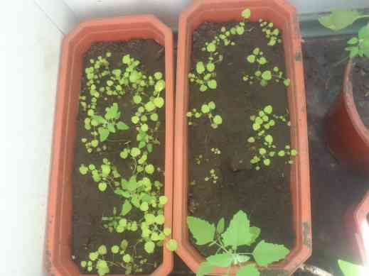
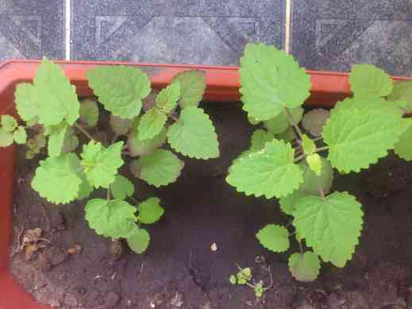
Решили посадить в ящик на подоконнике мяту.

Slide 12
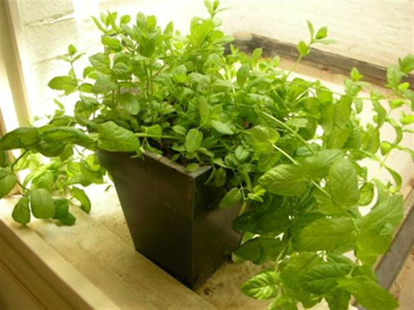
Через месяц срезали зеленые побеги с листьями.

Slide 13
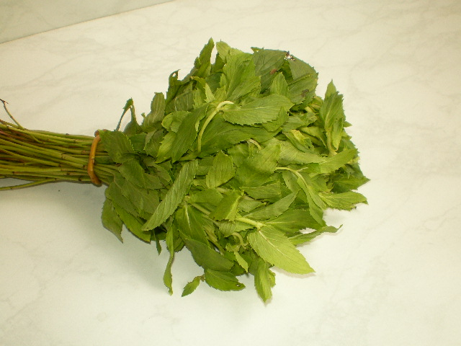
Связали их в пучки и сушили прямо на балконе.

Slide 14
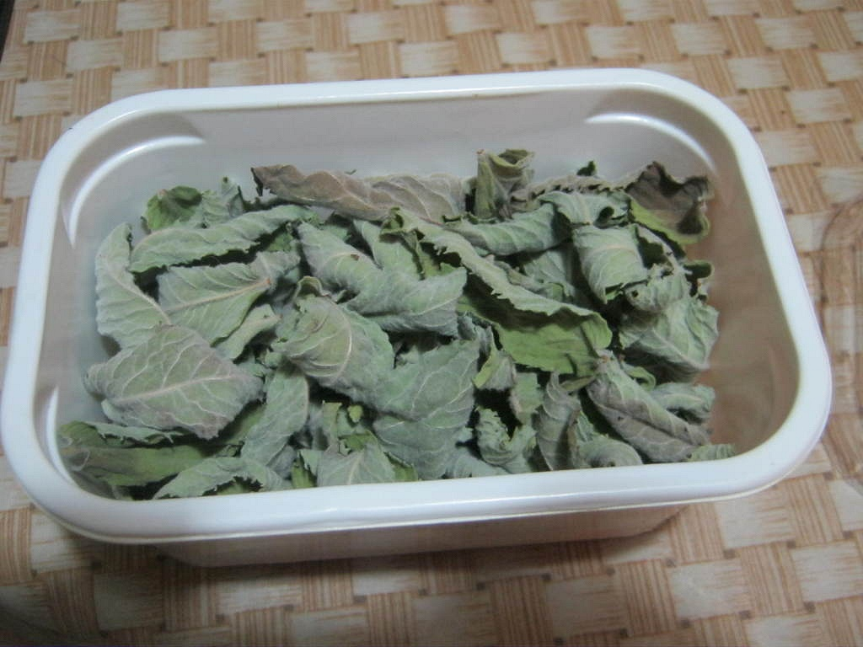
Сухие веточки хранили в темном шкафчике в кухне.

Slide 15
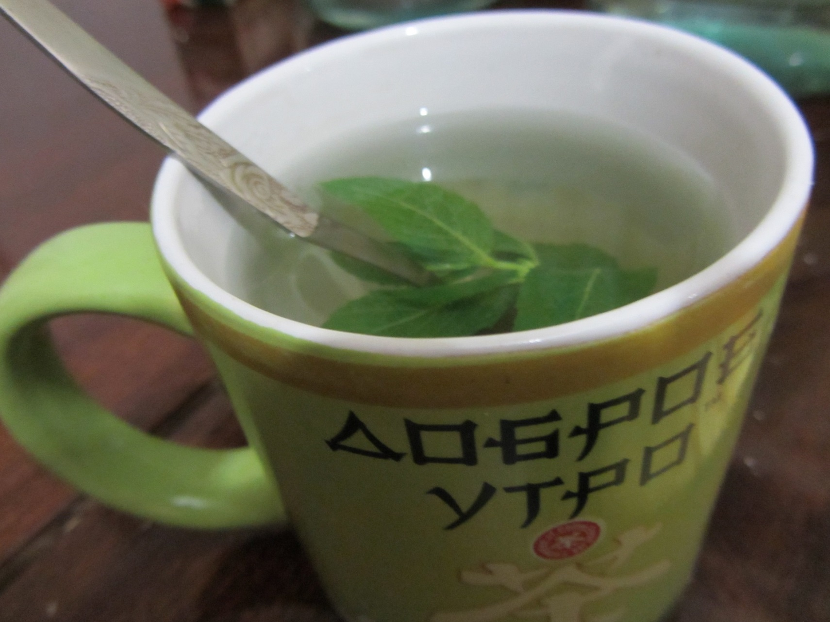
Ложку мяты заливаю кипятком. Закрываю крышку и через пятнадцать минут чай готов! Пейте мятный чай и не болейте!

Slide 16
Шиповник

Slide 17
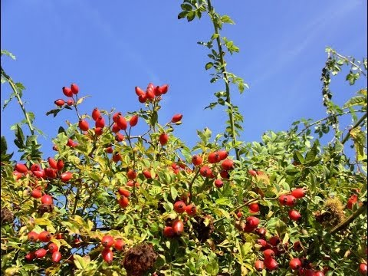
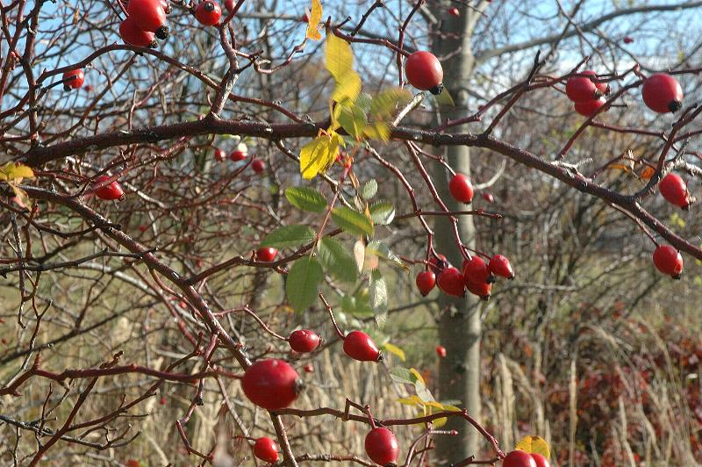
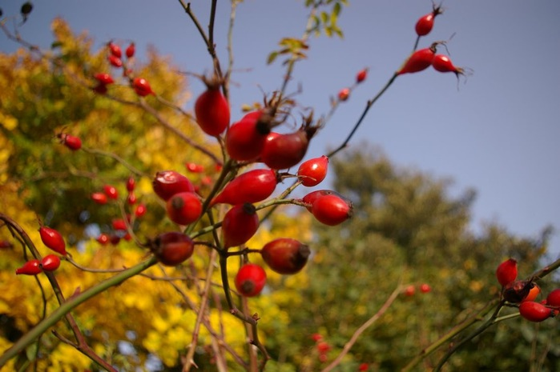
У нас на даче как раз растет волшебный куст шиповника.

Slide 18
В октябре мы с папой сорвали все ягоды с куста шиповника.

Slide 19
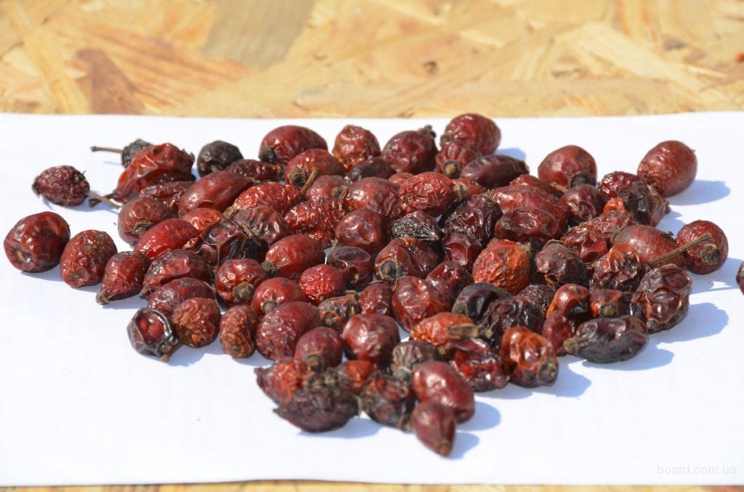
Мама высушила ягоды в духовке.

Slide 20
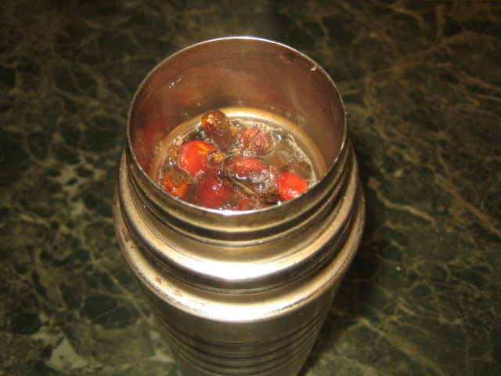
Утром перед садиком сухие ягоды мы помыли, положили в термос, залили кипятком и оставили на весь день.

Slide 21
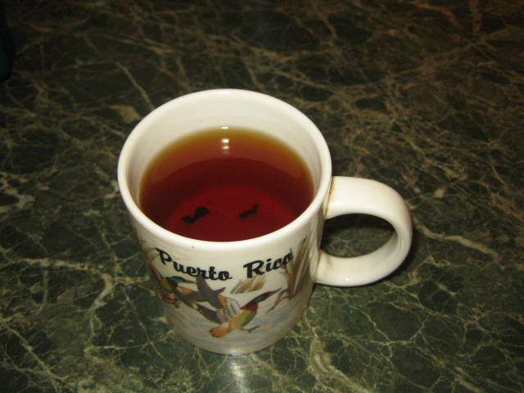
Вечером чай из термоса уже готов! Теперь мой организм легко справляется с любой инфекцией!

Slide 22
Наступили дни целебных трав – Мяты, иван-чая, зверобоя. Их в пучки душистые собрав, Из лесов несу цветы с собою. Всё целебно: лес, луга, поля, Подорожник, заросли тимьяна, Щедрая прекрасная земля, Словно лекарь, нам врачует раны! СПАСИБО ЗА ВНИМАНИЕ И БУДЬТЕ ЗДОРОВЫ!

